Slide 1
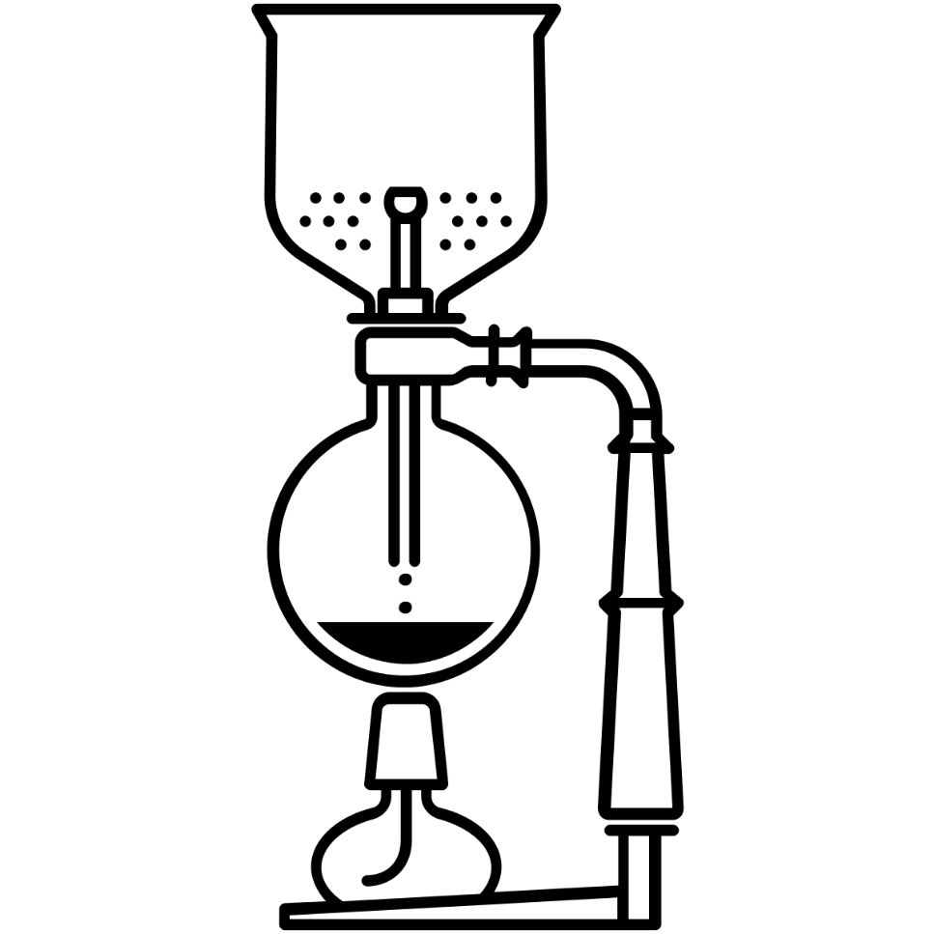
수업 준비 Java

Slide 2
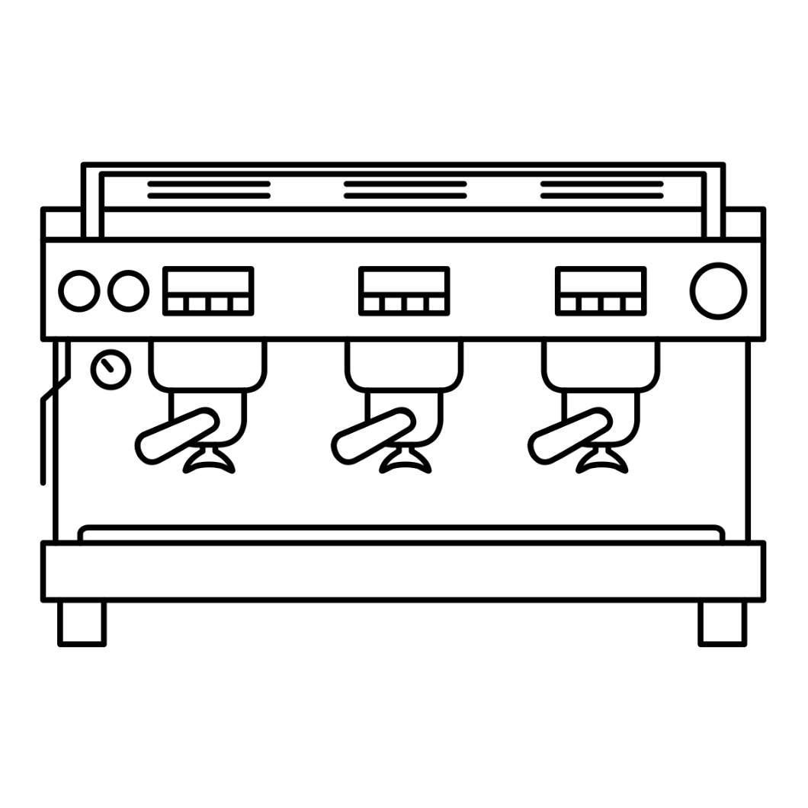
자바를 선행학습 하셔야 합니다

Slide 3

https://github.com/codingeverybody/data_structure_java

Slide 4
eclipse

Slide 5


